Slide 1
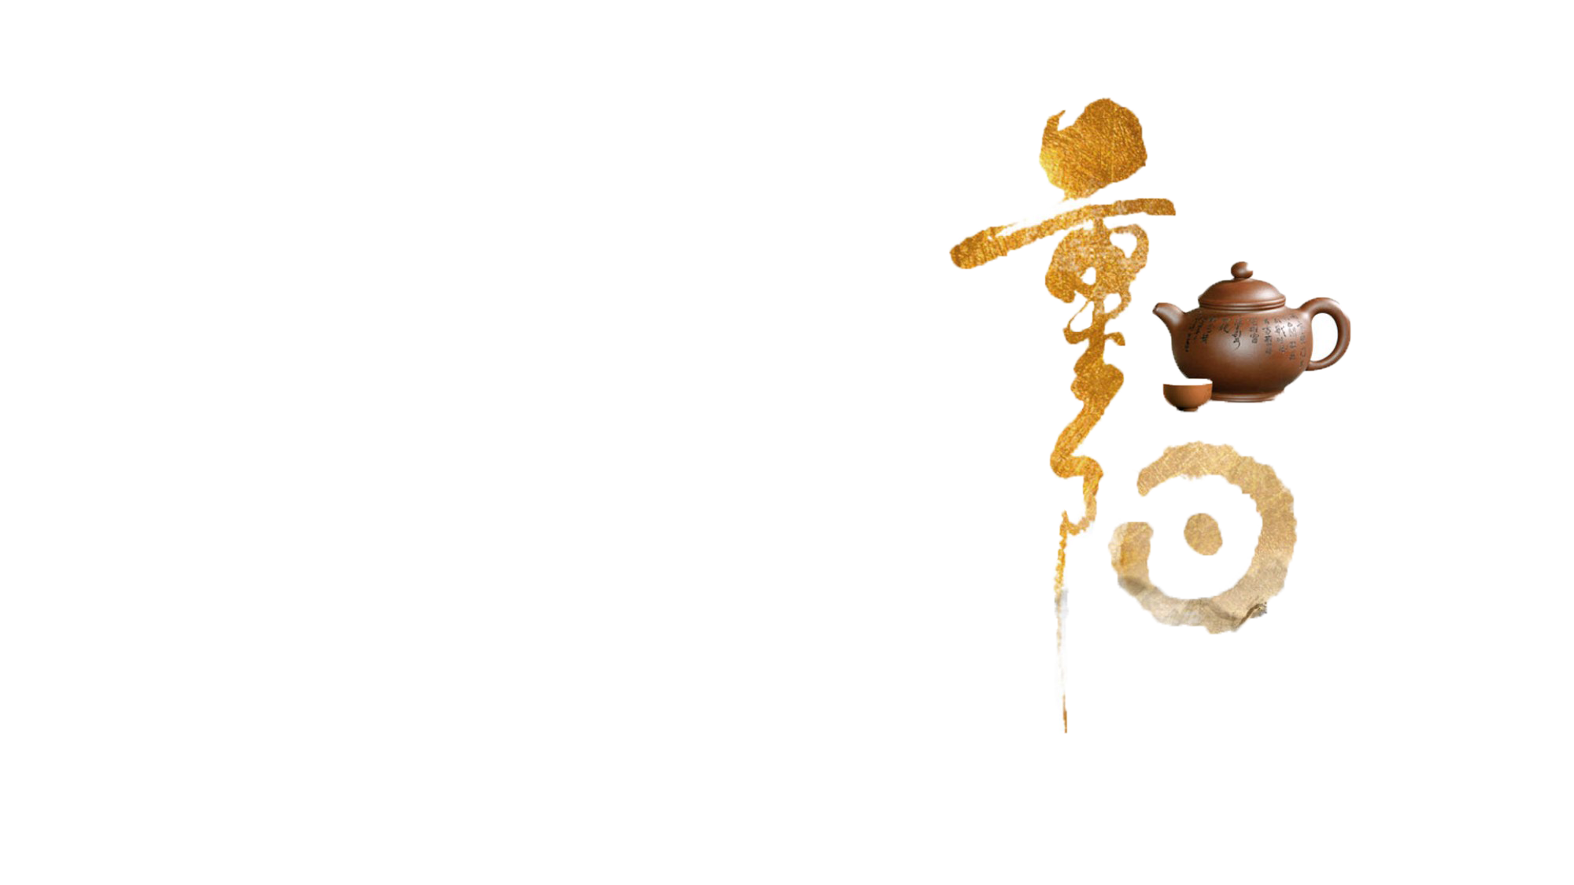
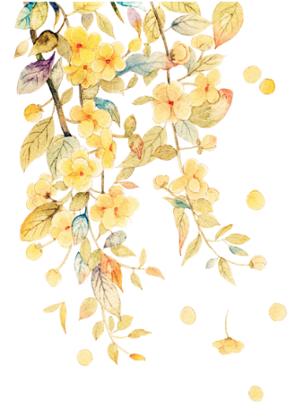
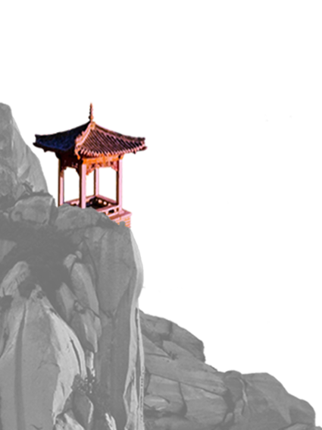
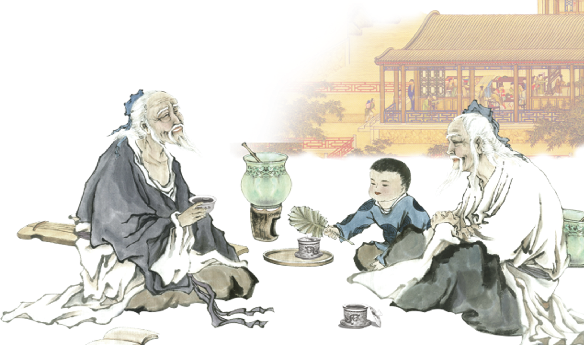
重阳节 PPT模板
九月初九 登高望远

Slide 2
节日起源
目录
民间习俗
青山远近带皇州，霁景重阳上北楼。
神话传说
著名诗词

Slide 3
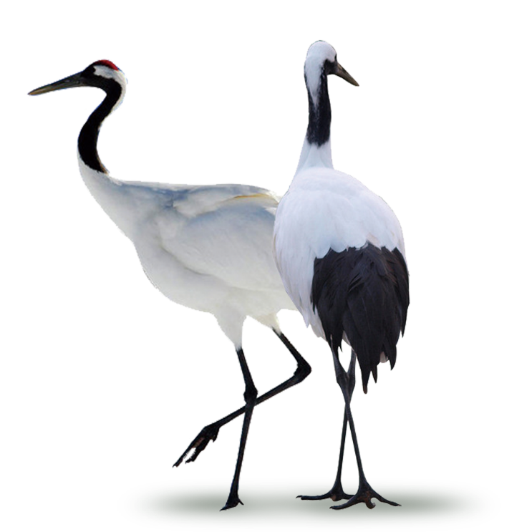
节日起源
第一章
Supporting text here.
When you copy & paste, choose "keep text only" option.

Slide 4
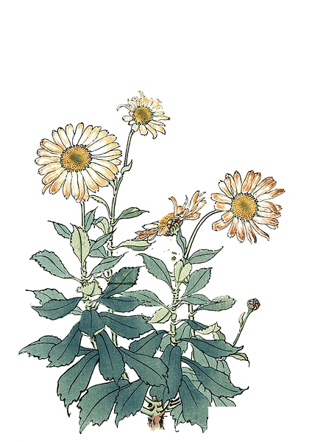
节日起源
“重阳”也叫“重九”，因为《易经》中把“九”定为阳数，九月九日，两九相重，故谓之“重阳”，两阳相重为吉祥之日。 重阳的源头，可追溯到先秦之前；《吕氏春秋》之中《季秋纪》载：“（九月）命家宰，农事备收，举五种之要。藏帝籍之收于神仓，祗敬必饬。”“是日也，大飨帝，尝牺牲，告备于天子。”可见当时已有在秋九月农作物丰收之时祭飨天帝、祭祖，以谢天帝、祖先恩德的活动。

Slide 5
节日起源
汉代，《西京杂记》中记西汉时的宫人贾佩兰称：“九月九日，佩茱萸，食蓬饵，饮菊花酒，云令人长寿。”相传自此时起，有了重阳节求寿之俗。这是受古代巫师（后为道士）追求长生，采集药物服用的影响。同时还有大型饮宴活动，是由先秦时庆丰收之宴饮发展而来的。《荆楚岁时记》云：“九月九日，四民并籍野饮宴。”隋杜公瞻注云：“九月九日宴会，未知起于何代，然自驻至宋未改。”求长寿及饮宴，构成了重阳节的基础。

Slide 6
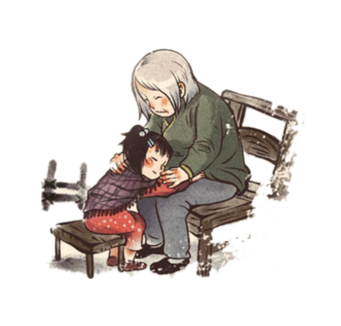
节日起源
清代，明代的风俗依旧盛行。
1989年，中国政府将农历九月初九定为“老人节”、“敬老节”。
2012年12月28日，中国全国人大常委会表决通过新修改的《老年人权益保障法》。法律明确，每年农历九月初九为老年节。

Slide 7
民间习俗
第一章
Supporting text here.
When you copy & paste, choose "keep text only" option.

Slide 8
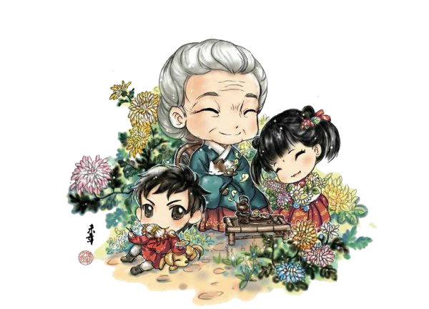
民族习俗
民间习俗
赏秋
重阳节是最好的赏秋时期，中国南方还有些山区村落保留了“晒秋”特色。去乡村赏民俗、看晒秋，已成为乡村旅游的一种时尚。
“晒秋”是一种典型的农俗现象，具有极强的地域特色。在湖南、广西、安徽、江西等生活在山区的村民，由于地势复杂，村庄平地极少，只好利用房前屋后及自家窗台屋顶架晒、挂晒农作物，久而久之就演变成一种传统农俗现象。

Slide 9
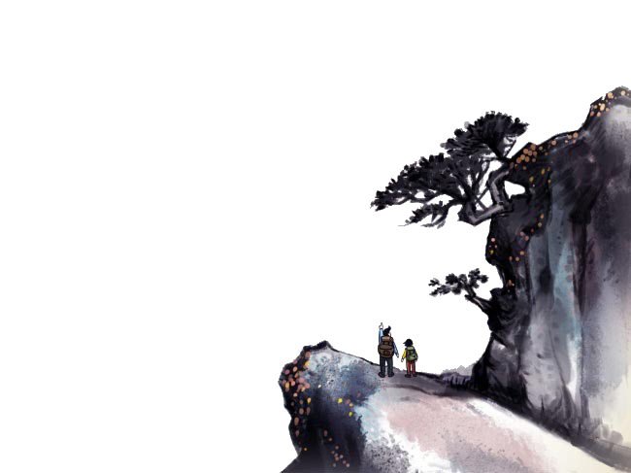
民族习俗
登高
重阳节首先有登高的习俗。金秋九月，天高气爽，这个季节登高远望可达到心旷神怡、健身祛病的目的。
早在西汉，《长安志》中就有汉代京城九月九日时人们游玩观景之记载。在东晋时，有著名的“龙山落帽”故事。

Slide 10
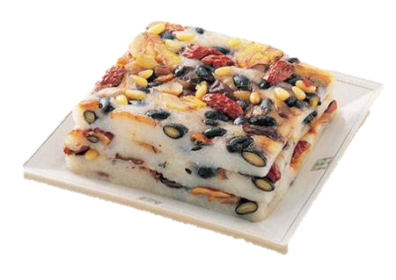
民族习俗
吃重阳糕
重阳糕又称花糕、菊糕、五色糕，制无定法，较为随意。
九月九日天明时，以片糕搭儿女头额，口中念念有词，祝愿子女百事俱高，乃古人九月作糕的本意。讲究的重阳糕要作成九层，像座宝塔，上面还作成两只小羊，以符合重阳（羊）之义。有的还在重阳糕上插一小红纸旗，并点蜡烛灯。这大概是用“点灯”、“吃糕”代替“登高”的意思，用小红纸旗代替茱萸。
当今的重阳糕，仍无固定品种，各地在重阳节吃的松软糕类都称之为重阳糕。

Slide 11
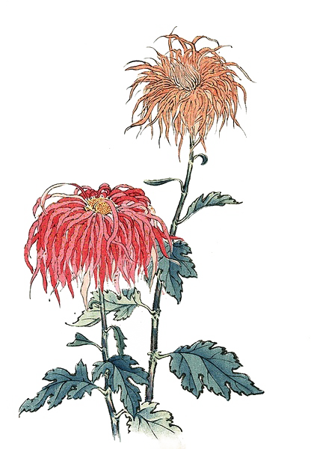
民族习俗
赏菊
重阳日，历来就有赏菊花的风俗，所以古来又称菊花节。
农历九月俗称菊月，节日举办菊花大会，倾城的人潮赴会赏菊。从三国魏晋以来，重阳聚会饮酒、赏菊赋诗已成时尚。在中国古俗中，菊花象征长寿。

Slide 12
神话传说
第一章
Supporting text here.
When you copy & paste, choose "keep text only" option.

Slide 13
神话传说
02
01
桓景四处访师寻道，终于打听到在东方有一座最古老的山，山上有一个法力无边的仙长，桓景不畏艰险和路途的遥远在仙鹤指引下，终于找到了那个有着神奇法力的仙长，仙长为他的精神所感动，收留了桓景，教给他降妖剑术，还赠他一把降妖宝剑。桓景废寝忘食苦练，终于练出了一身非凡的武艺。
相传在东汉时期，汝河有个瘟魔，只要它一出现，家家就有人病倒，天天有人丧命，这一带的百姓受尽了瘟魔的蹂躏。一场瘟疫夺走了青年桓景的父母，他自己也因病差点毕命。病愈之后，他辞别了心爱的妻子和父老乡亲，决心出去访仙学艺，为民除掉瘟魔。

Slide 14
神话传说
这一天仙长把桓景叫到跟前说：“明天是九月初九，瘟魔又要出来作恶，你本领已经学成，应该回去为民除害了”。
仙长送给他一包茱萸叶，一盅菊花酒，并且密授辟邪用法，让他骑着仙鹤赶回家去。

Slide 15
神话传说
桓景回到家乡，在九月初九的早晨，按仙长的叮嘱把乡亲们领到了附近的一座山上，发给每人一片茱萸叶，一盅菊花酒，做好了降魔的准备。中午时分，随着几声怪叫，瘟魔冲出汝河，但是瘟魔刚扑到山下，突然闻到阵阵茱萸奇香和菊花酒气，便戛然止步，脸色突变，这时桓景手持降妖宝剑追下山来，几个回合就把温魔刺死剑下，从此九月初九登高避疫的风俗年复一年地流传下来。
后来人们就把重阳节登高的风俗看作是免灾避祸的活动。

Slide 16
著名诗词
第一章
Supporting text here.
When you copy & paste, choose "keep text only" option.

Slide 17
著名诗句
九月九日玄武山旅眺
九月九日眺山川，
归心归望积风烟。
卢照邻
他乡共酌金花酒，
万里同悲鸿雁天。

Slide 18
著名诗句
登高
九月九日忆山东兄弟
杜甫
王维
风急天高猿啸哀， 渚清沙白鸟飞回。
无边落木萧萧下， 不尽长江滚滚来。
万里悲秋常作客，百年多病独登台。
艰难苦恨繁霜鬓， 潦倒新停浊酒杯。
独在异乡为异客，每逢佳节倍思亲。
遥知兄弟登高处，遍插茱萸少一人。

Slide 19
著名诗句
写在后面
敬老是中华民族的传统美德，做为后辈的我们更应该尊敬老人和爱护老人，同时希望这种美德传承下去。随着社会的发展，老龄化程度越来越严重，年轻人外出就学或工作的情况也越来越多，导致越来越多的年轻人与父母不在同一个城市，越来越多的老人独居，只能每天守候在电话机旁，等待子女的一声问候。
操劳了一生的父母在晚年应当有一个幸福安康的晚年，对于他们来讲，幸福安康的晚年除了物质方面，儿女在精神方面的关爱也相当重要。
对于父母老人来讲，只要子女平安、健康就能满足，所以他们可以忍受独居做“空巢”老人。但是作为子女，在每年那么多的节日中，不仅要记住一个老人节，更要在平时多多关心老人。

Slide 20
重阳节 PPT模板

Slide 21
10000+套精品PPT模板全部免费下载
PPT营
www.pptying.com
Notes:
模板来自于 https://www.pptying.com 【PPT营】

